Slide 1
GOViz
ΕΠΕΞΕΡΓΑΣΙΑ , ΔΙΑΧΕΙΡΙΣΗ ΚΑΙ ΟΠΤΙΚΟΠΟΙΗΣΗ ΑΝΟΙΧΤΩΝ ΔΕΔΟΜΕΝΩΝ ΜΕ ΣΥΓΧΡΟΝΕΣ ΔΙΑΔΥΚΤΙΑΚΕΣ ΤΕΧΝΟΛΟΓΙΕΣ
Διπλωματική εργασία του
Λάζαρου Αποστολίδη

Slide 2
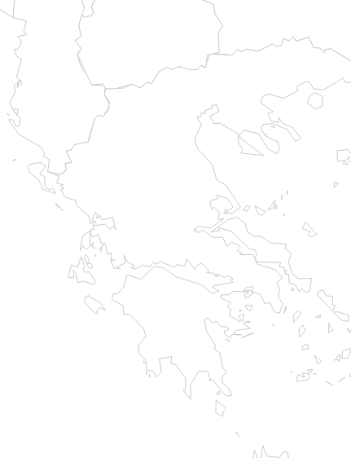
MISSION STATEMENT
DATA ⇩ INFORMATION ⇩ KNOWLEDGE

Slide 3
OUTLINE
Διαδικτυακά δεδομένα
Συμμετοχική δημοκρατία
Οπτικοποίηση δεδομένων
GOViz

Slide 4

ΔΙΑΔΙΚΥΤΑΚΑ ΔΕΔΟΜΕΝΑ
Αύξηση

Slide 5


Slide 6
ΔΙΑΔΙΚΥΤΑΚΑ ΔΕΔΟΜΕΝΑ
Αύξηση
Ανοιχτά Διαδικτυακά δεδομένα
Σπουδαιότητα
Απαραίτητα Στοιχεία

Slide 7


ΣΥΜΜΕΤΟΧΙΚΗ ΔΗΜΟΚΡΑΤΙΑ

Slide 8
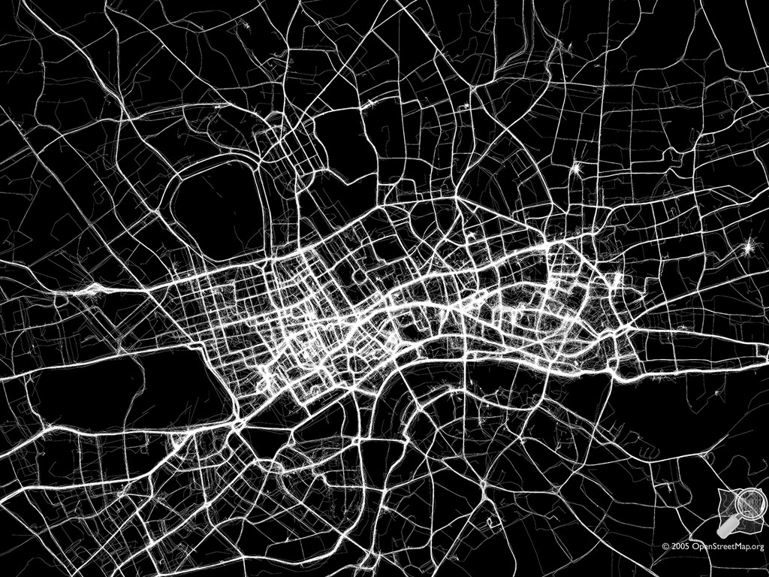
ΟΠΤΙΚΟΠΟΙΗΣΗ ΔΕΔΟΜΕΝΩΝ

Slide 9
ΚΥΒΕΡΝΗΤΙΚΑ ΑΝΟΙΧΤΑ ΔΕΔΟΜΕΝΑ
ΗΠΑ
ΗΝΩΜΕΝΟ ΒΑΣΙΛΕΙΟ
ΚΕΝΥΑ
ΒΕΛΓΙΟ
ΕΛΛΑΔΑ
ΑΥΣΤΡΑΛΙΑ
ΓΑΛΛΙΑ
ΧΙΛΗ
…
..
.

Slide 10
ΚΥΒΕΡΝΗΤΙΚΑ ΑΝΟΙΧΤΑ ΔΕΔΟΜΕΝΑ
ΣΥΜΜΕΤΟΧΙΚΗ ΔΗΜΟΚΡΑΤΙΑ
Λήψη Αποφάσεων Διαφάνεια Έλεγχος

Slide 11
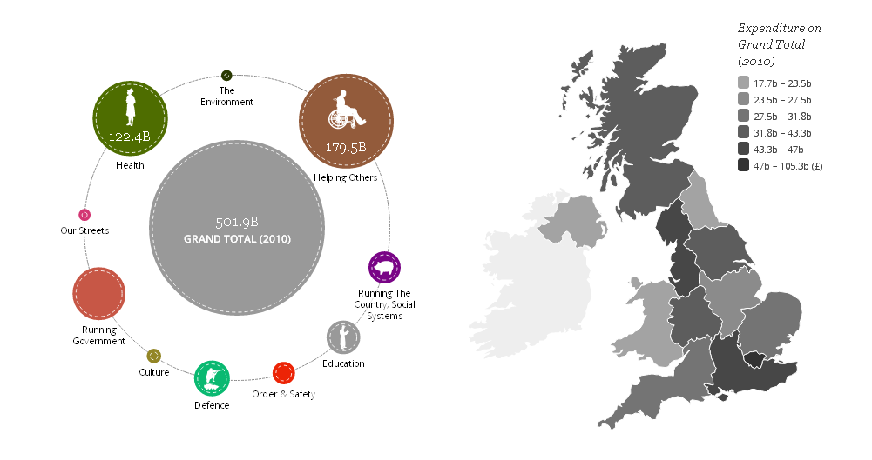

Slide 12
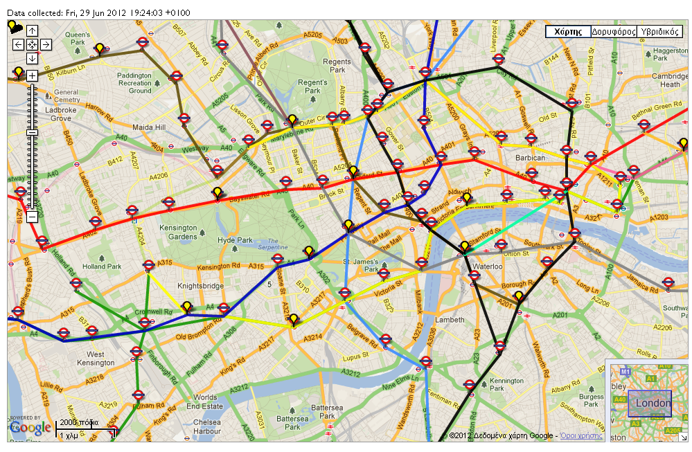

Slide 13
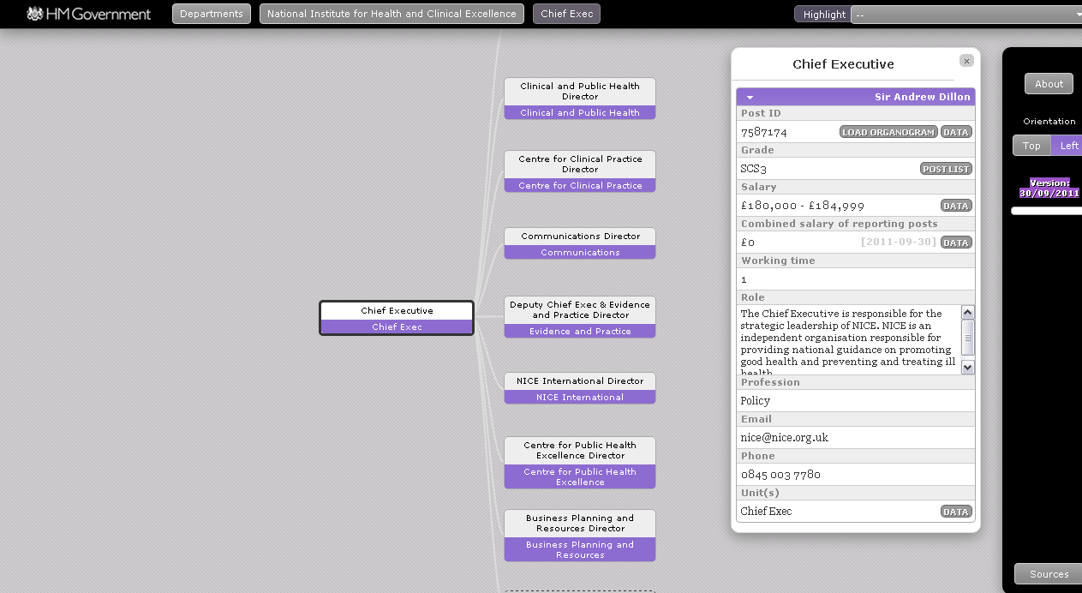

Slide 14
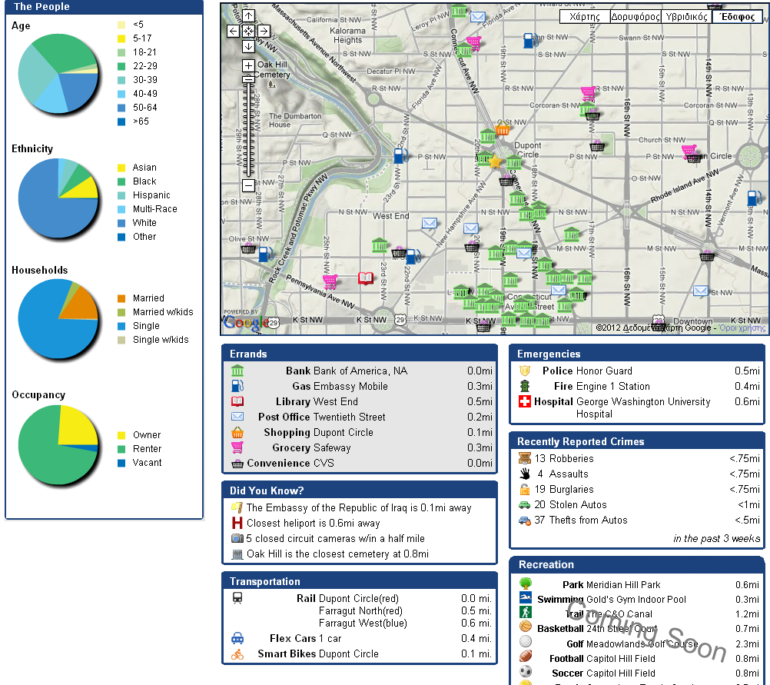

Slide 15
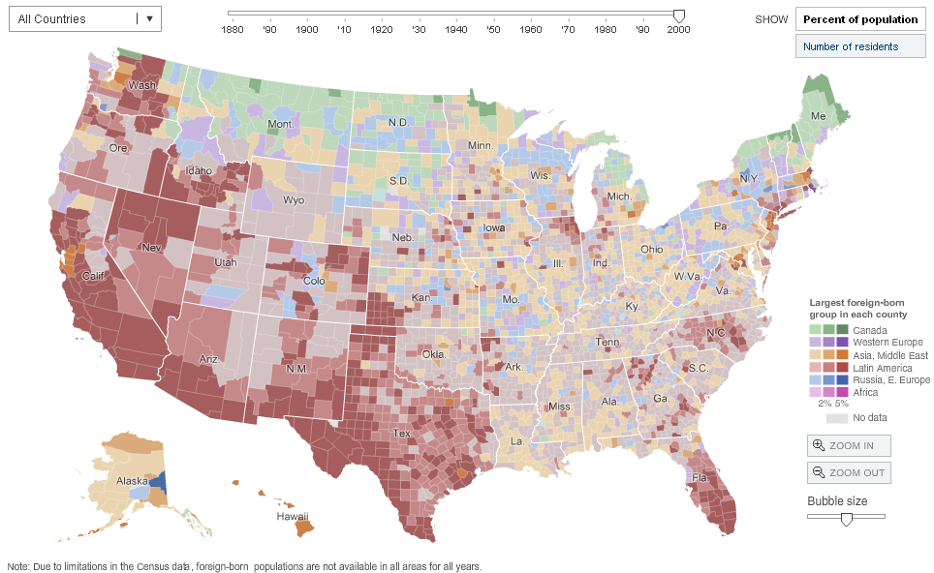

Slide 16


Slide 17





ΙΣΤΟΧΩΡΟΙ ΒΑΣΙΣΜΕΝΟΙ ΣΤΗΝ ΔΙΑΥΓΕΙΑ
Αισθητική
Λειτουργικότητα
Οπτικοποίηση Δεδομένων
Αναζήτηση
Πρωτοτυπία
Εντοπισμός Παρεκκλίσεων
Έλεγχος Αποφάσεων

Slide 18
 | Υπερ-διαύγεια | Greek Spending | Gov. insight | Diavgeia. info | GOV Widgets | Ανοιχτά Δημόσια Δεδομένα
Αισθητική Αισθητική |  | ★ | ★ | ★ |  | 
Λειτουργικότητα Λειτουργικότητα |  |  |  |  |  | 
Οπτικοποίηση Οπτικοποίση δεδομένων | ▁ |  | ★ | ▁ | ▁ | ★
Αναζήτηση Αναζήτηση |  | ▁ |  |  |  | 
Πρωτοτυπία |  |  |  | ▁ | ▁ | ▁
Εντοπισμός παρεκκλίσεων | ▁ |  | ★ | ▁ | ▁ | ★
Έλεγχος αποφάσεων | ▁ | ▁ | ▁ | ▁ | ▁ | ▁

Slide 19
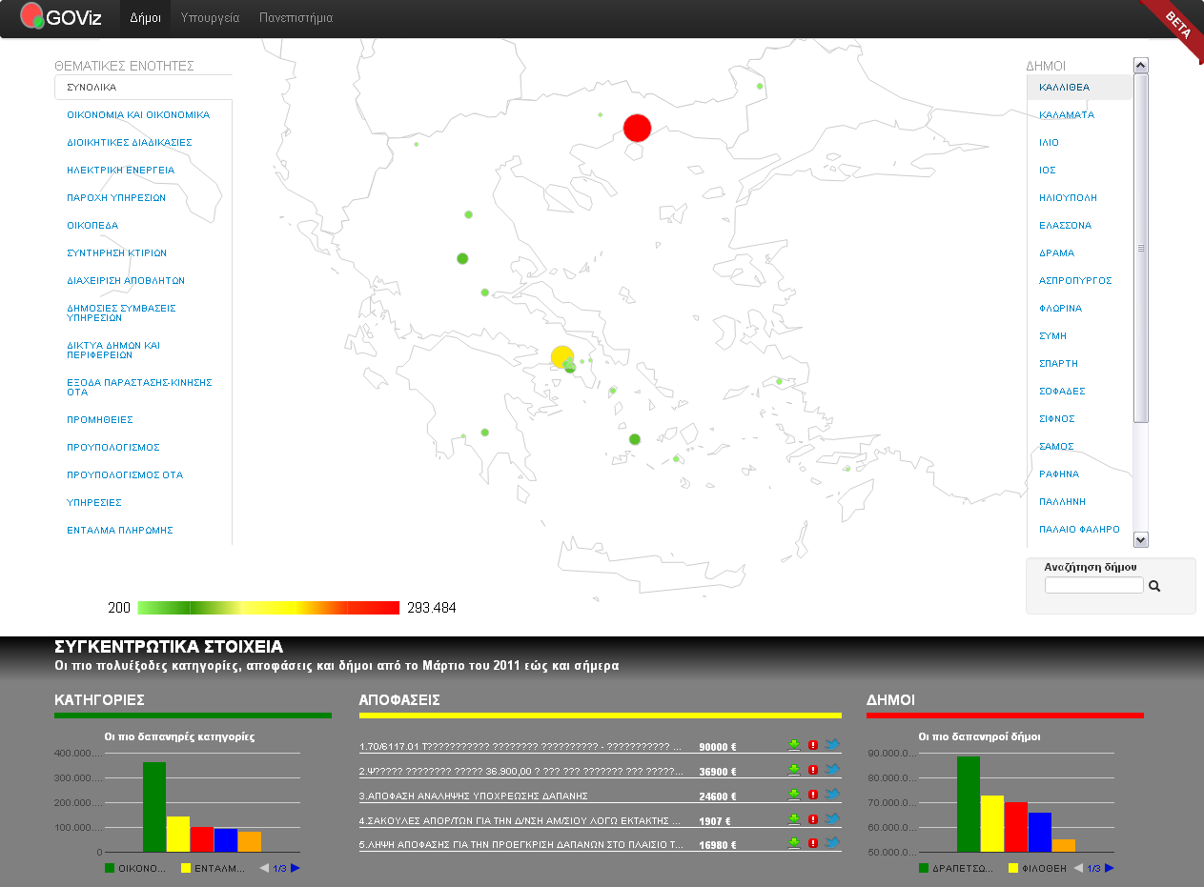

Slide 20

ΣΤΟΧΟΣ
Ενημέρωση-Διαφάνεια
Έλεγχος

Slide 21
ΠΡΟΔΙΑΓΡΑΦΕΣ
Άμεση εποπτεία
Αναζήτηση Αποφάσεων
Ανάδειξη Τάσεων
Συγκρίσεις

Slide 22
ΔΙΑΥΓΕΙΑ API
Άντληση Αποφάσεων
Πλεονεκτήματα
Χρονικά νωρίς υλοποίηση
Καλή κατηγοριοποίηση
Μειονεκτήματα
Λάθος Δεδομένα
Μη ενιαίος τρόπος εισαγωγής
Στάσιμο
Φτωχό σε πληροφορία

Slide 23
ΤΕΧΝΟΛΟΓΙΕΣ client side
HTML
CSS
Bootstrap
Javascript
JQuery
AJAX
Google Charts

Slide 24
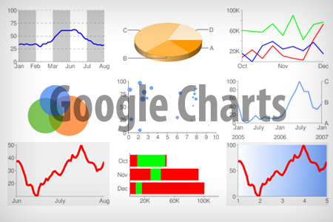
WHY GOOGLE CHARTS?

Slide 25
ΤΕΧΝΟΛΟΓΙΕΣ server side
Servlets
XML
JSON
JDOM
MySQL
APIs (Διαύγεια-Bitly)

Slide 26
IMPLEMENTATION
Κυβερνητικοί Φορείς στο σύνολο
Βασική δομή
Απεικόνιση Αποφάσεων
Θεματικές Ενότητες
Κυβερνητικοί φορείς μεμονωμένα

Slide 28

DEMO!

Slide 29
ΣΥΜΠΕΡΑΣΜΑΤΑ
Ανάγκη για ενημέρωση
Καινούργιος τομέας στην Ελλάδα
Αναγκαία η οπτικοποίηση δεδομένων

Slide 30
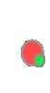
ΜΕΛΛΟΝΤΙΚΑ ΣΧΕΔΙΑ
Έλεγχος Μαρκαρίσματος
Εμπλουτισμός κυβερνητικών φορέων
Εφαρμογή στη πράξη

Slide 31
Ευχαριστώ!

